Slide 1
MADRE.HELP
Финансовая платформа для управления расходами разведенных родителей на содержание общих детей

Slide 2
Актуальность проекта
В Российской Федерации распадается более 70% браков. В 65% их них – дети до 18 лет. Около 10 млн детей в РФ проживает в распавшихся семьях или семьях с одним родителем.
Более 80% родителей опасаются, что деньги, переведенные на нужды ребенка будут использованы вторым родителем непрозрачно и/или нецелевым образом.
Кроме того, расходы на детей в разведенных семьях требуют дополнительного прогнозирования, потому что большинство конфликтов в распавшихся семьях связаны с размером алиментных выплат, которые фиксированы и не привязаны к возрасту ребёнка, сезону и состоянию здоровья.

Slide 3
Проблема
Проблема клиента, которую вы решаете.
Почему существующих вариантов решения
не достаточно?
Мы хотимм вернуть доверие разведенным родителям и помочь им больше вкладывать в детей, потому что самое главное - это спокойствие и счастье детей.
В то же время, развод - это социальная проблема на уровне государства. С одной стороны, многие взрослые люди маргинализируются после развода, с другой стороны, каждый ребенок должен ощущать себя частью семьи, в которой есть мама и папа. Мы видим свою миссию в этом тоже - нести мир в семьи.
На данный момент нет комплексного решения проблемы разводов – с одной стороны, большая часть разведенных людей не хотят общаться между собой, с другой стороны большинство детей не дополучают как материально, так и нематериально от своих родителей.

Slide 4
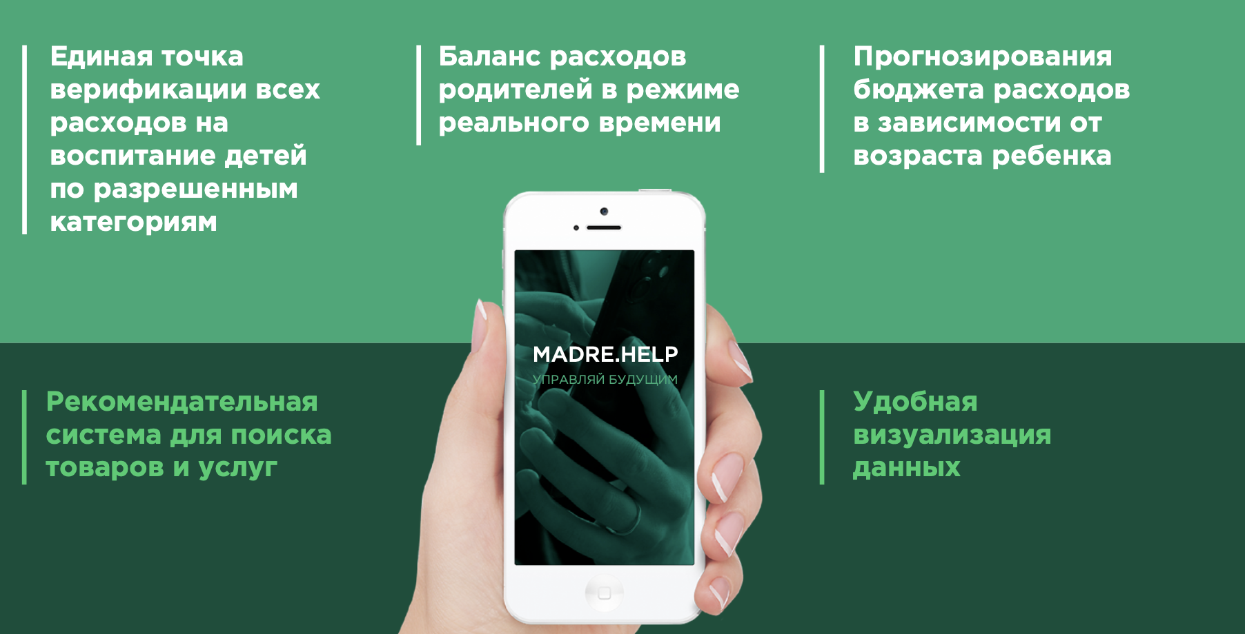
Решение
MADRE.HELP – финансовая платформа, которая делает прозрачными расходы на детей и позволяет разведенным родителям легко управлять финансами для воспитания ребенка через мобильное приложение.

Slide 5
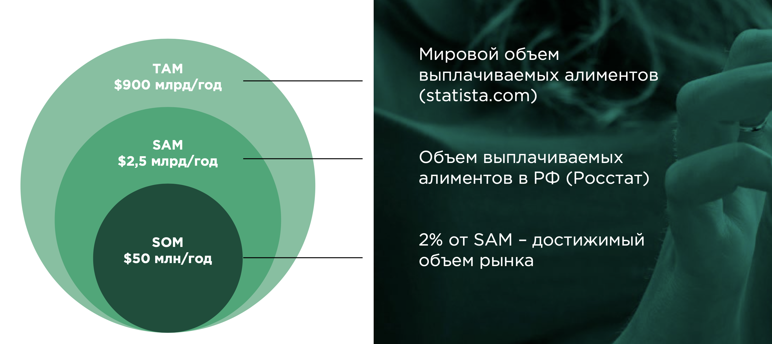
Рынок
Рынок, на котором вы работаете, его объем, рост и уровень конкуренции.

Slide 6
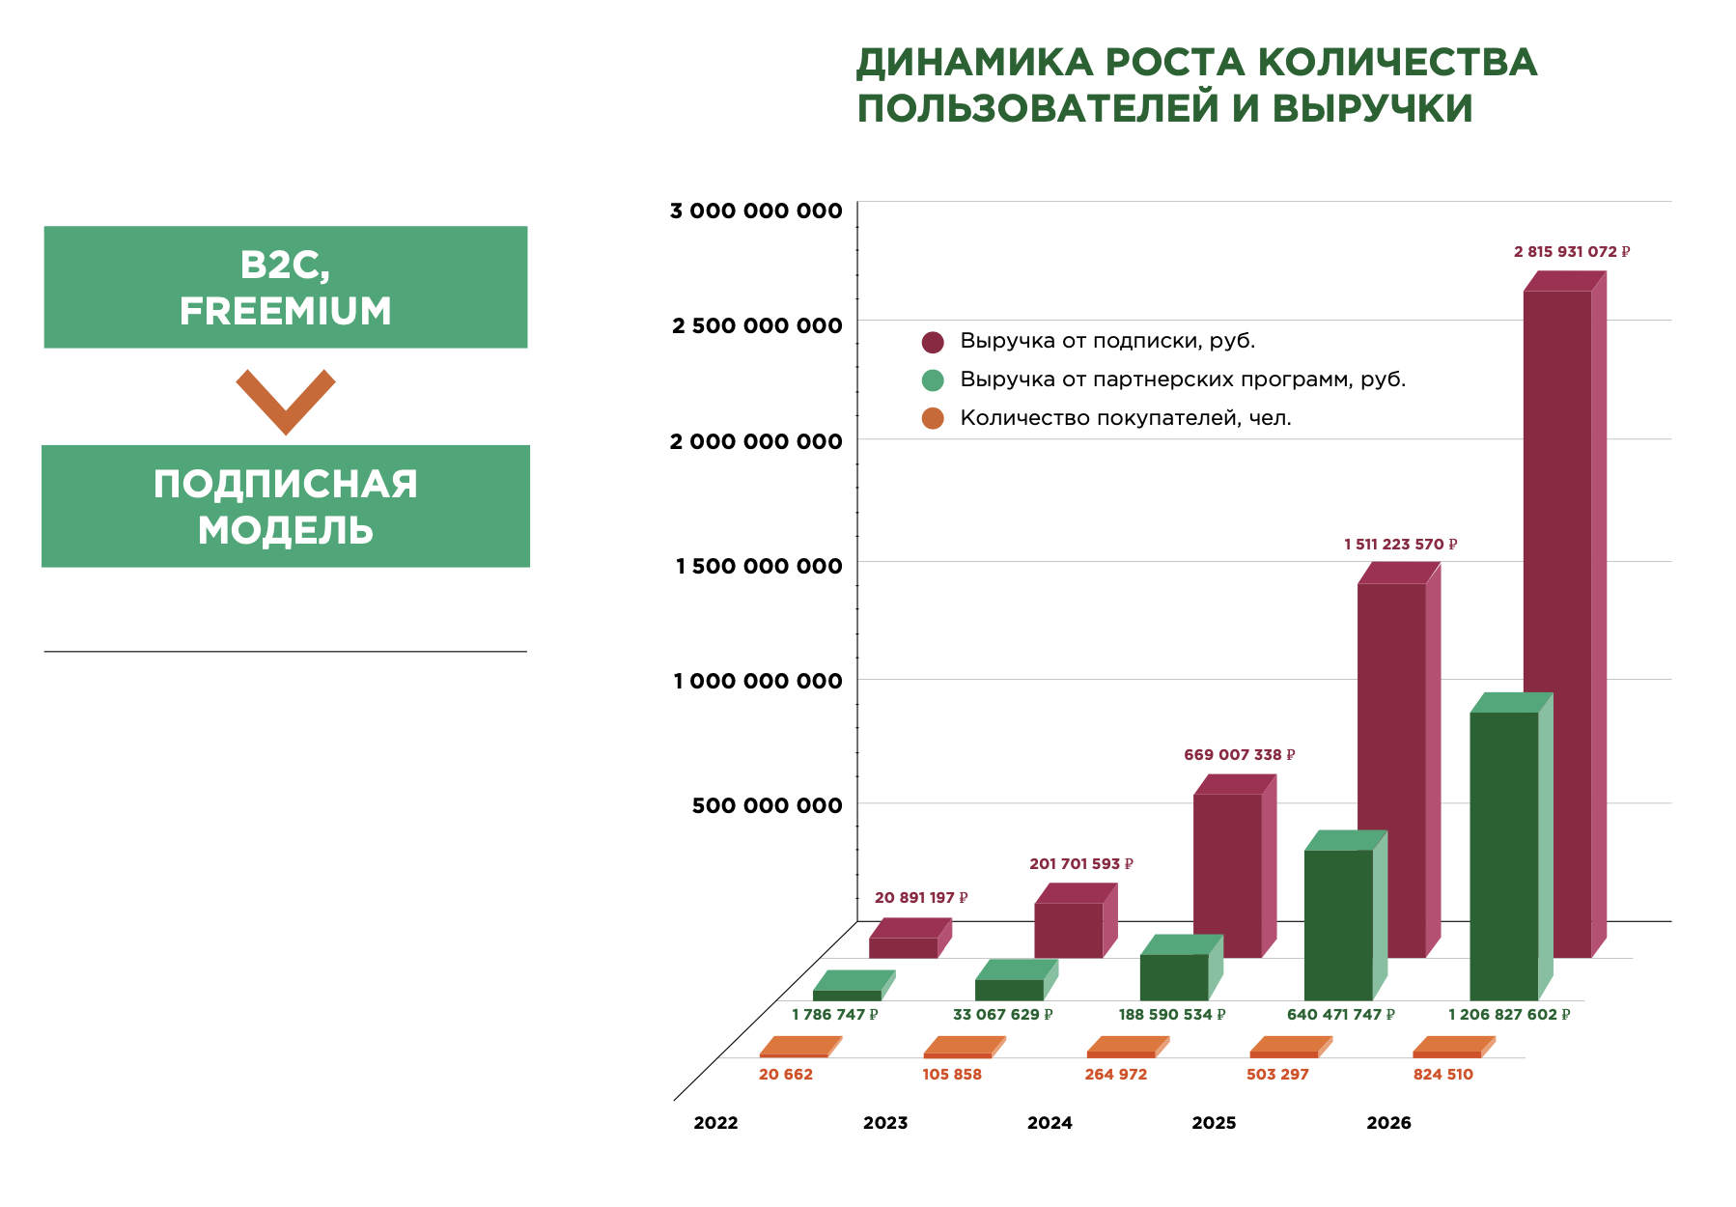
Бизнес-модель
Бизнес-модель – как вы зарабатываете или планируете.

Slide 7
Текущие результаты
Текущие результаты: успешные кейсы, клиенты или предварительные договоренности, привлеченные инвестиции и др.
Текущие результаты:
1. Сформирована команда
2. Проведено тестирование аудитории через таргетированную рекламу, за 2 дня получено более 100 заявок на доступ к сервису
3. Для запуска пилота подписан договор о сотрудничестве с TalkBank, который выступает платежным провайдером
Цели и Сроки:
1 3 квартал 2022 года - Релиз мобильного приложения
2 4 квартал 2022 года - Масштабирование проекта
3 4 квартал 2023 года - Выход на международный рынок
Обобщенный план последующего развития (до достижения коммерческого результата)
Для выхода проекта на окупаемость необходимо двигаться в следующих направлениях:
1. После того, как продукт будет сформирован - нужно его интегрировать в приложения банков 2-го эшелона для быстрого масштабирования и подключения новых клиентов
2. По мере накопления данных о транзакциях, проходящих через платформу, необходимо будет разработать и внедрить предиктивные модели, которые дадут возможность дополнительной монетизации через партнерский маркетинг.

Slide 8

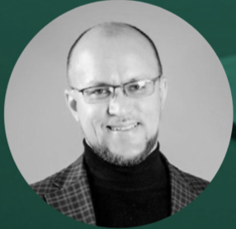
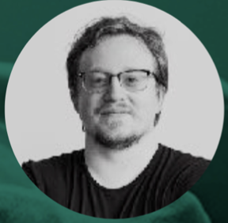
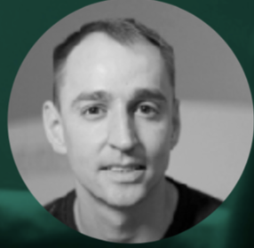
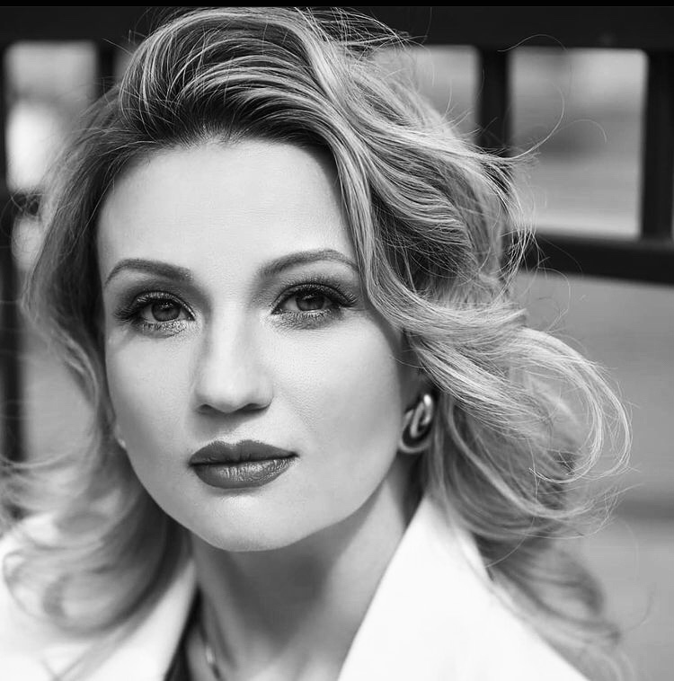
Команда
Ключевые члены ваше команды (CEO, CTO и СMO), опыт и компетенции;
Евгений Анучкин
Евгений Лизнев
Олег Попов
Юлия Косинец
CEО, Опыт работы в IT 18 лет, сооснователь системного интегратора «ЭлРос» - www.elros.info. Большой опыт в реализации и продажах сложных технических проектов
СТО, Более 10 лет опыта в качестве архитектора высоконагруженных комплексных систем (маркетплейсы, системы умного города, производственные линии). Реализовано более 30 проектов бюджетом выше 1M USD из них 12 с использованием AI, Big Data и Machine Learning.
Ментор, Серийный FinTech предприниматель, 14 лет в индустрии. Основатель EXBiCO Group, включающую 6 самостоятельных продуктов в РФ и один в Испании; инвестировал в 5 стартапов; ментор в 4 проектах.
СМО, опыт работы в маркетинге и продажах услуг – 12 лет. Сама прошла развод дважды.

Slide 9
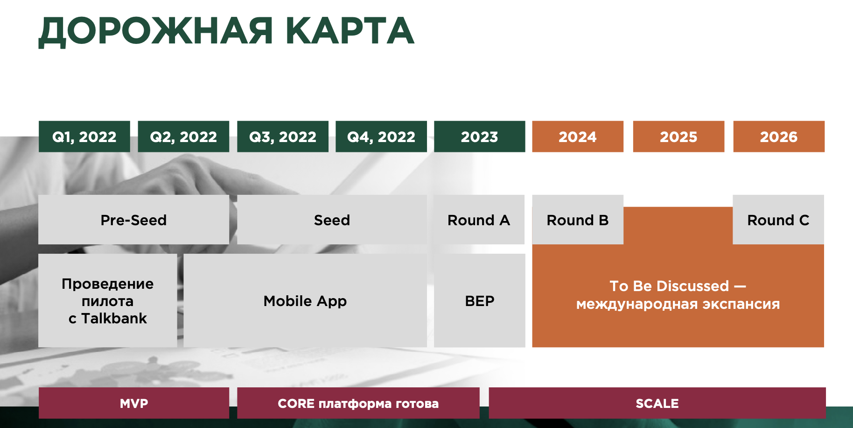
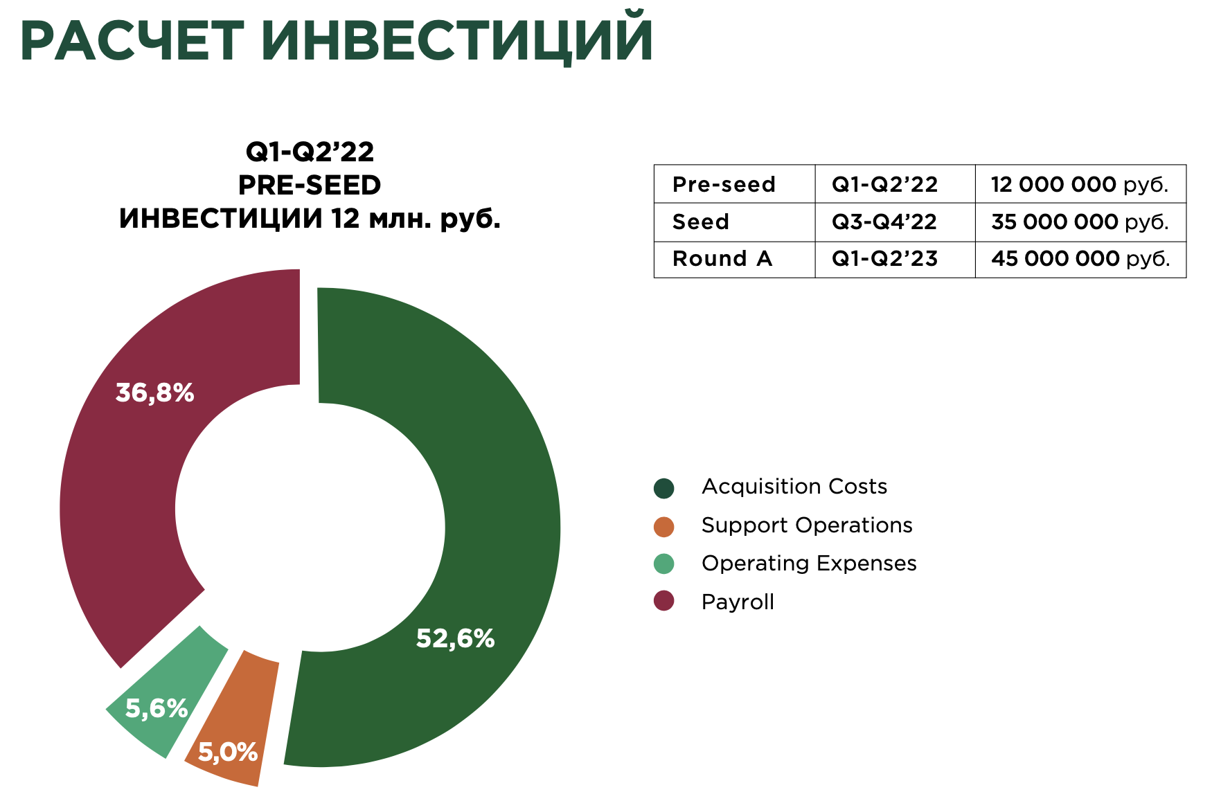
Планы развития
Планы развития, потребности и предложение для того, кому вы адресуете презентацию.

Slide 10
Контакты
Сайт
Телефон
email
https://madre.help
+7 (910) 777-06-00
hello@madre.help

